Slide 1



TECNOLÓGICO NACIONAL DE MÉXICO
INSTITUTO TECNOLÓGICO DE FRONTERA COMALAPA
NOMBRE DE LA MATERIA:
ESTRUCTURA DE DATOS
NOMBRE DE LA ESTUDIANTE:
LEYDI GONZALEZ BRAVO
CARRERA:
INGENIERIA EN SISTEMAS COMPUTACIONALES
SEMESTRE:
TERCER SEMESTRE
NOMBRE DEL DOCENTE:
ING. FRANCISCO JAVIER MINGO VELAZQUEZ
NOMBRE DEL TRABAJO:
Banco De Ejercicio TEMA 4
FECHA DE ENTREGA:
06 de NOVIEMBRE DE 2026

Slide 2
Introducción
En este banco de ejercicios se abordarán los temas de árboles y grafos, los cuales forman parte de las estructuras de datos no lineales. Se explicarán sus características, funcionamiento y diferentes tipos, como el árbol binario, árbol binario de búsqueda, árbol AVL, grafo dirigido, grafo no dirigido y grafo ponderado. Además, se realizarán prácticas mediante programas que permiten insertar, buscar, eliminar y visualizar elementos, así como realizar diferentes recorridos. Esto permitirá comprender mejor cómo se organiza y se relaciona la información dentro de estas estructuras de datos.

Slide 3
Justificación
La realización de este banco de ejercicios es importante porque permite poner en práctica los conocimientos adquiridos sobre árboles y grafos, comprendiendo cómo funcionan y cuál es su utilidad dentro de la programación. Mediante el desarrollo de los diferentes ejercicios se busca identificar las diferencias entre cada estructura, aprender a organizar los datos, establecer conexiones y realizar recorridos utilizando algoritmos como BFS y DFS. Asimismo, estas actividades ayudan a desarrollar la lógica de programación y mejorar la capacidad para resolver problemas mediante estructuras de datos.

Slide 4
BANCO DE EJERCICOS
(ARBOLES Y GRAFOS)

Slide 5
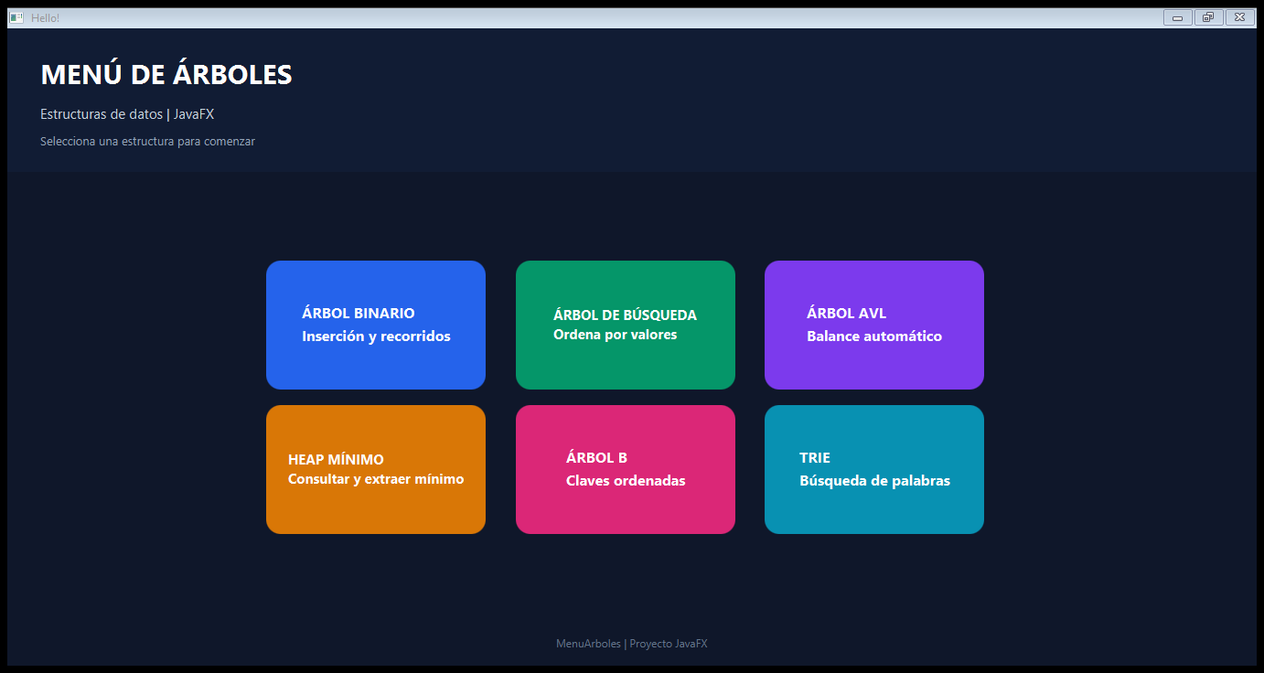
ARBOLES
Así nos queda el menú de arboles con los tipos que hay

Slide 6
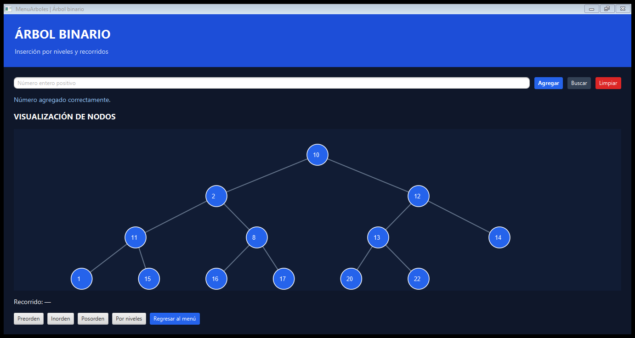
1
Raíz: es el primer nodo del árbol. En tu caso es el número 10.
Nodos: son los círculos que contienen los números.
Padre: es un nodo que tiene uno o dos hijos. Por ejemplo, el 10 es padre de 2 y 12.
Hijos: son los nodos que dependen de otro nodo. Por ejemplo, 2 y 12 son hijos de 10.
Hojas: son los nodos que no tienen hijos. Por ejemplo, 1, 15, 16, 17, 20, 22 y 14.
Aristas: son las líneas que conectan los nodos.

Slide 7
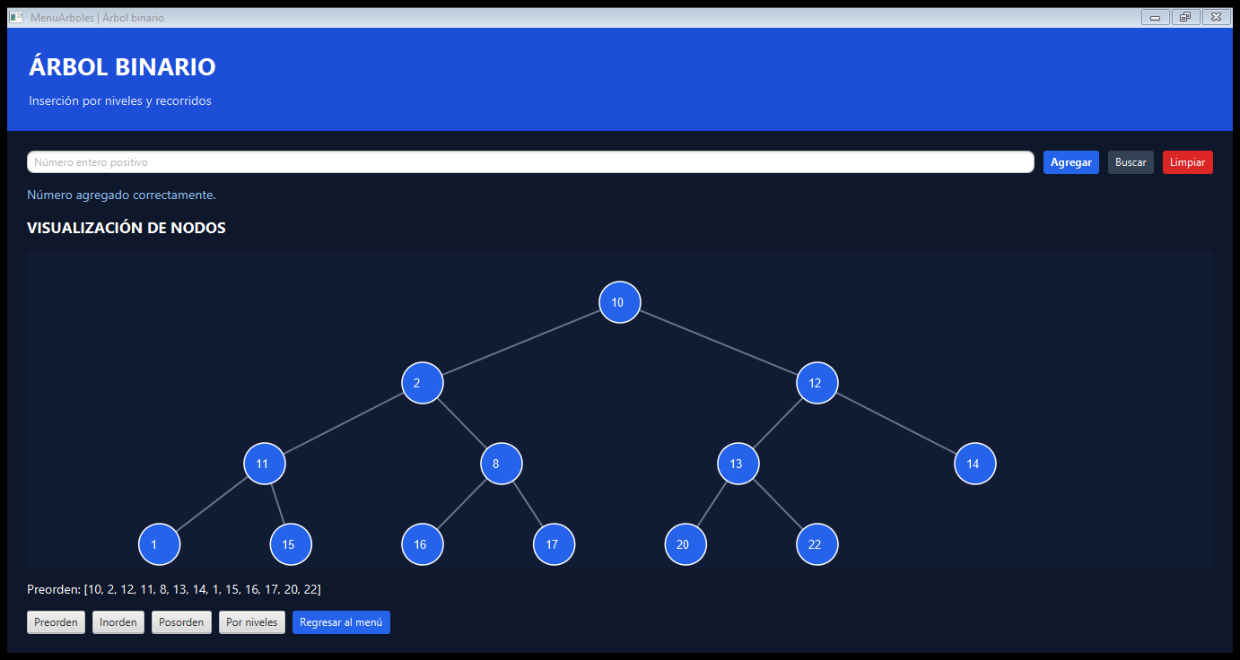
Botón | ¿Qué hace?
Preorden | Visita primero la raíz, después los hijos izquierdos y finalmente los derechos.
Inorden | Visita primero el lado izquierdo, después la raíz y finalmente el derecho.
Posorden | Visita primero los hijos y al final la raíz.
Por niveles | Recorre el árbol de arriba hacia abajo y de izquierda a derecha.

Slide 8

Preorden:
10, 2, 11, 1, 15, 8, 16, 17, 12, 13, 20, 22, 14
Inorden:
1, 11, 15, 2, 16, 8, 17, 10, 20, 13, 22, 12, 14
Posorden:
1, 15, 11, 16, 17, 8, 2, 20, 22, 13, 14, 12, 10
Por niveles:
10, 2, 12, 11, 8, 13, 14, 1, 15, 16, 17, 20, 22

Slide 9

Agregar: permite introducir un número entero positivo al árbol.
Buscar: permite comprobar si un número existe dentro del árbol.
Limpiar: elimina los elementos del árbol.
Regresar al menú: vuelve a la pantalla principal.

Slide 10
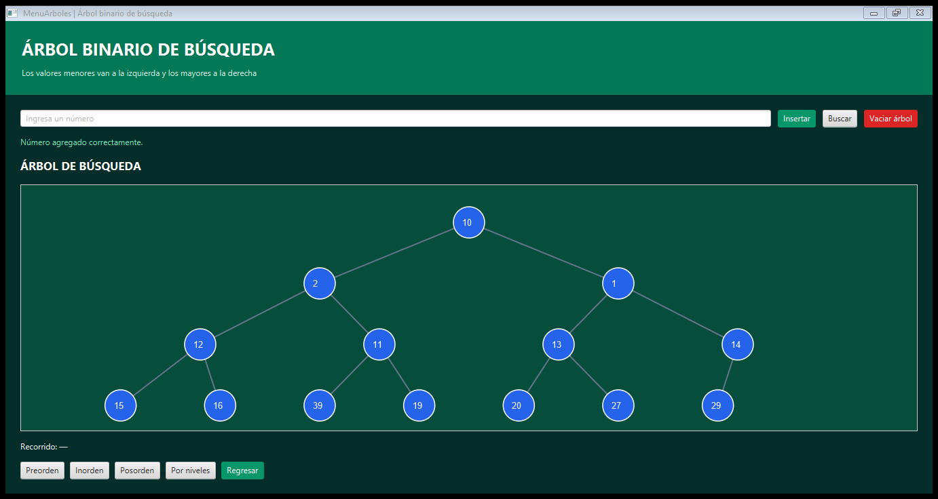
1
Raíz: es el primer número del árbol, en tu caso es 10.
Nodos: son los círculos que contienen los números.
Padre: es el nodo que tiene otros nodos conectados debajo. Por ejemplo, 10 es padre de 2 y 1.
Hijos: son los números que dependen de un nodo padre.
Hijo izquierdo: contiene un valor menor que su padre.
Hijo derecho: contiene un valor mayor que su padre.
Hojas: son los nodos que no tienen hijos, como 15, 16, 39, 19, 20, 27 y 29.
Aristas: son las líneas que conectan los nodos.

Slide 11
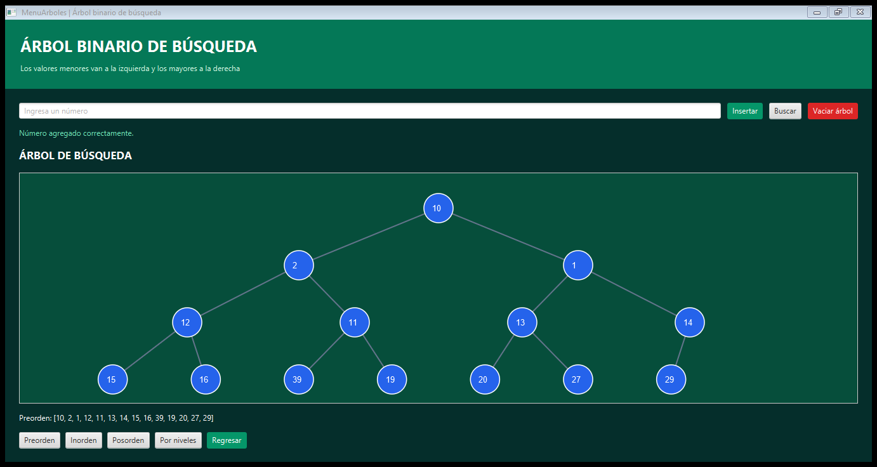
Botón | Función
Insertar | Agrega un número y lo acomoda según su valor.
Buscar | Comprueba si un número está dentro del árbol.
Vaciar árbol | Elimina todos los nodos.
Preorden | Visita raíz, izquierda y derecha.
Inorden | Visita izquierda, raíz y derecha.
Posorden | Visita izquierda, derecha y raíz.
Por niveles | Recorre de arriba hacia abajo y de izquierda a derecha.
Regresar | Vuelve al menú principal.

Slide 12
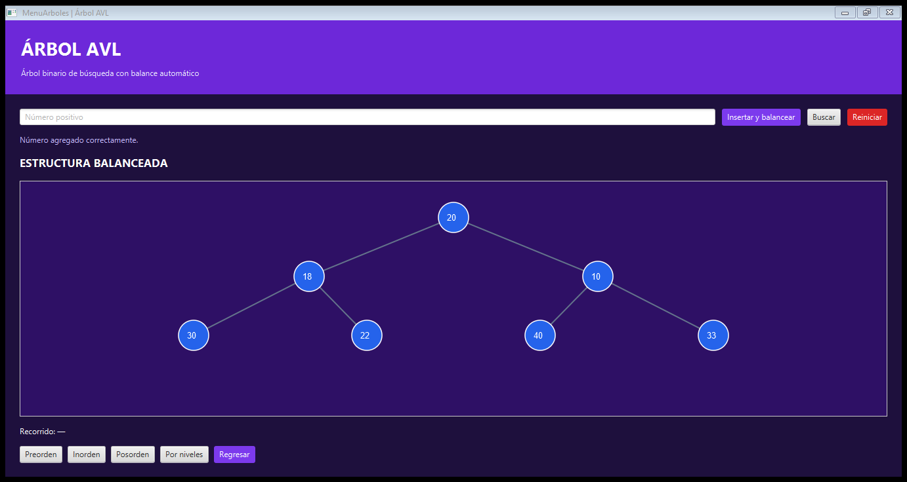
3
Raíz: el número 20, porque es el nodo principal.
Hijos de la raíz: 18 y 10.
Hijos del 18: 30 y 22.
Hijos del 10: 40 y 33.
Hojas: 30, 22, 40 y 33, porque no tienen hijos.
Aristas: las líneas que conectan los círculos.

Slide 13
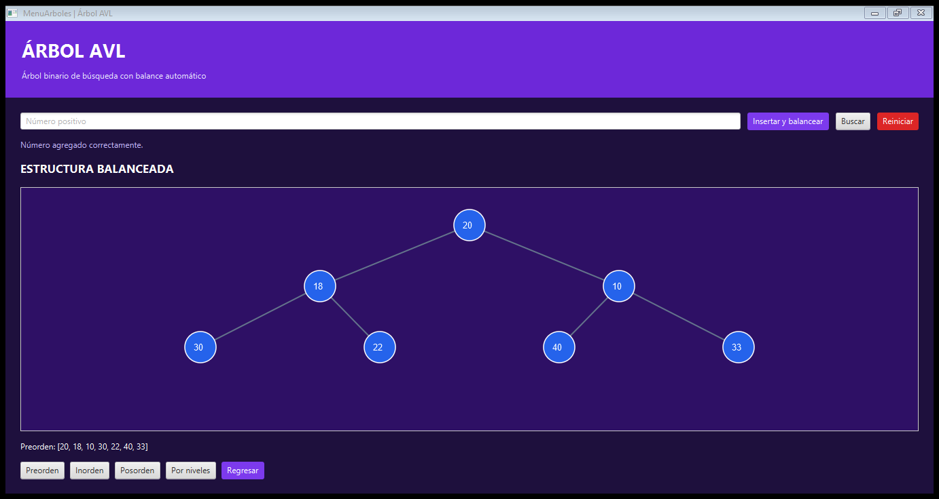
Insertar y balancear: agrega un número y realiza las rotaciones necesarias para mantener el equilibrio.
Buscar: permite localizar un número.
Reiniciar: elimina todos los nodos.
Preorden: raíz, izquierda y derecha.
Inorden: izquierda, raíz y derecha.
Posorden: izquierda, derecha y raíz.
Por niveles: recorre el árbol de arriba hacia abajo.
Regresar: vuelve al menú principal.

Slide 14
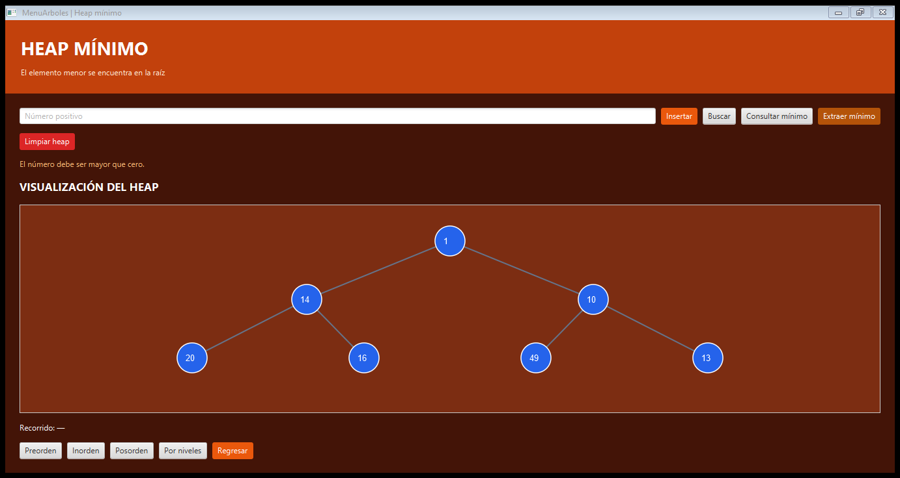
4
Raíz: es el primer nodo y contiene el número más pequeño. En tu caso es el 1.
Nodos: son los círculos que contienen los números.
Padre: es el nodo que tiene hijos. Por ejemplo, el 1 es padre del 14 y del 10.
Hijos: son los nodos que dependen de otro. Por ejemplo, 14 y 10 son hijos de 1.
Hojas: son los nodos que no tienen hijos, como 20, 16, 49 y 13.

Slide 15
Por ejemplo:
El 1 es menor que 14 y 10.
El 14 es menor que 20 y 16.
El 10 es menor que 49 y 13.
Por eso esta estructura cumple la regla de un Heap Mínimo.

Slide 16
Preorden:
1, 14, 20, 16, 10, 49, 13
Inorden:
20, 14, 16, 1, 49, 10, 13
Posorden:
20, 16, 14, 49, 13, 10, 1
Por niveles:
1, 14, 10, 20, 16, 49, 13

Slide 17
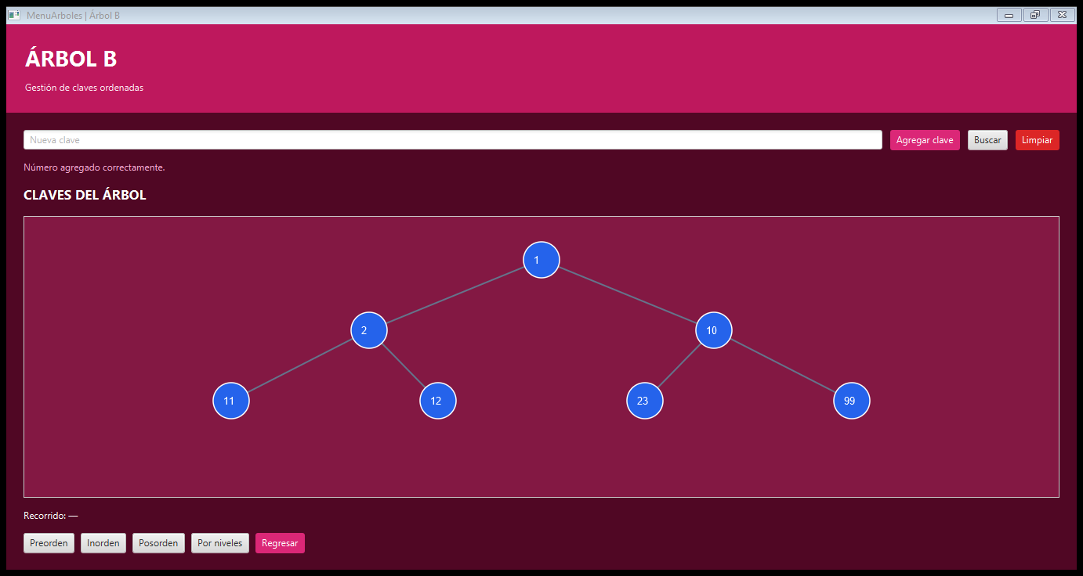
5
Raíz: es el primer nodo del árbol. En tu ejemplo aparece el número 1.
Nodos: son los elementos que almacenan las claves.
Claves: son los valores que se guardan dentro del árbol, como 1, 2, 10, 11 y 99.
Hijos: son los nodos que dependen de otro nodo.
Hojas: son los nodos que no tienen hijos.

Slide 18
Así es como quedan los ejemplos de arboles dentro de estructura de datos

Slide 19
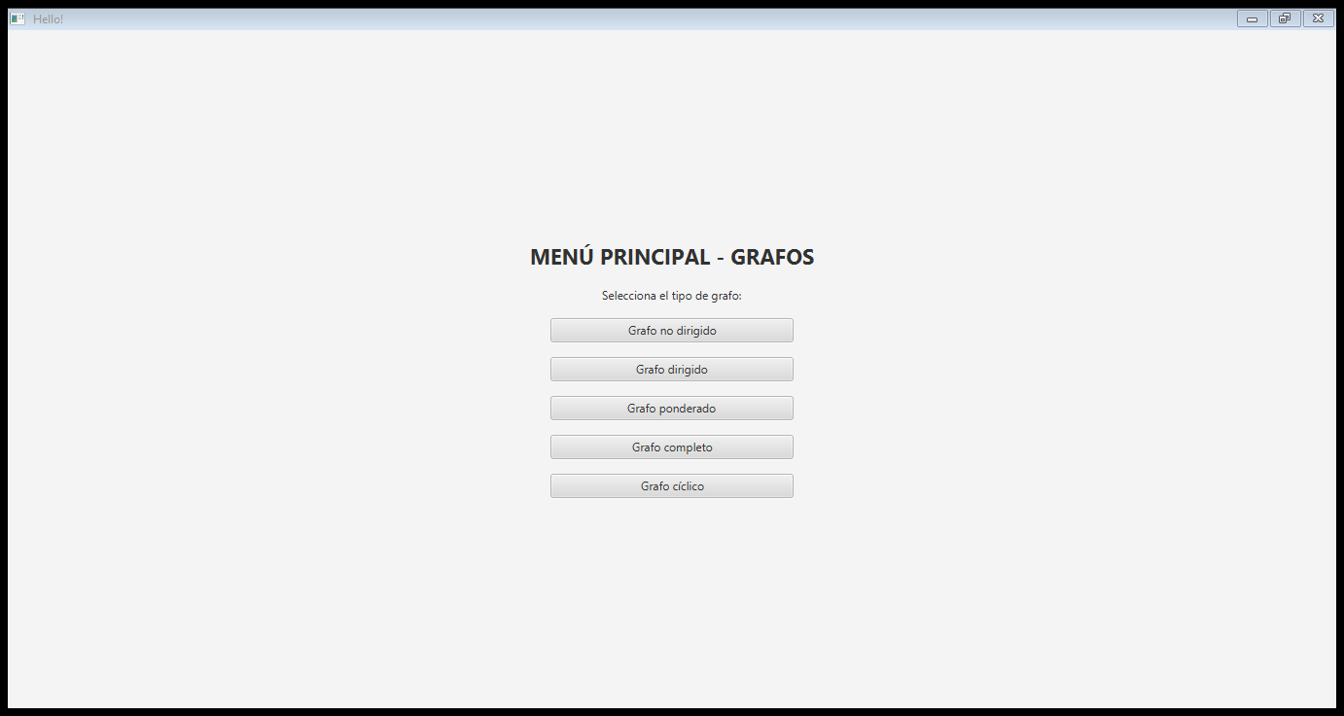
GRAFOS

Slide 20
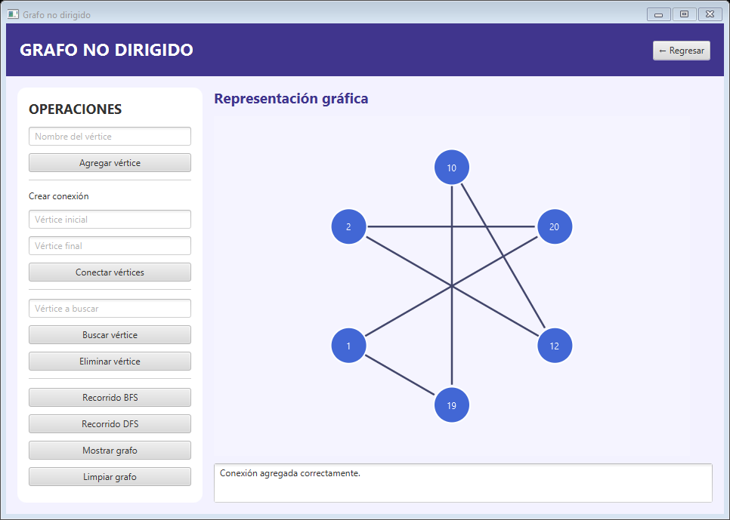
1
Vértices: son los círculos que representan los elementos del grafo. En este programa son 10, 2, 20, 1, 12 y 19.
Aristas: son las líneas que conectan los vértices.
Adyacencia: significa que dos vértices están conectados directamente.
Grado: es la cantidad de conexiones que tiene un vértice.
Camino: es una secuencia de vértices conectados que permite ir de uno a otro.

Slide 21
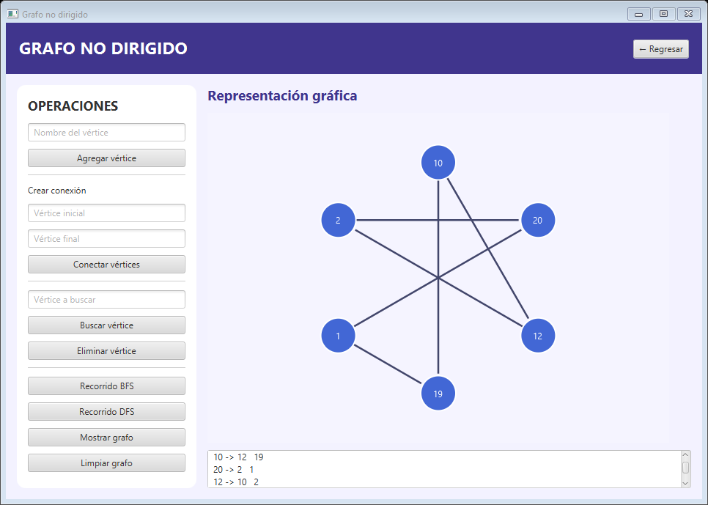
Botón | Función
Agregar vértice | Crea un nuevo elemento en el grafo.
Conectar vértices | Une dos vértices mediante una arista.
Buscar vértice | Comprueba si existe un vértice.
Eliminar vértice | Elimina un vértice y sus conexiones.
Recorrido BFS | Recorre el grafo por amplitud o niveles.
Recorrido DFS | Recorre el grafo por profundidad.
Mostrar grafo | Visualiza los vértices y sus conexiones.
Limpiar grafo | Elimina todos los elementos y conexiones.
Regresar | Vuelve al menú principal.

Slide 22
"El recorrido BFS comienza en el vértice 10. Primero visita sus vecinos, que son 12 y 19. Después visita los vecinos que todavía no se han recorrido, que son 2 y 1, y finalmente llega al 20. Esto se realiza por niveles utilizando una cola."
Resultado del recorrido DFS
10 → 12 → 2 → 20 → 1 → 19
Suponiendo que se elige primero el vecino 12 al comenzar.

Slide 23
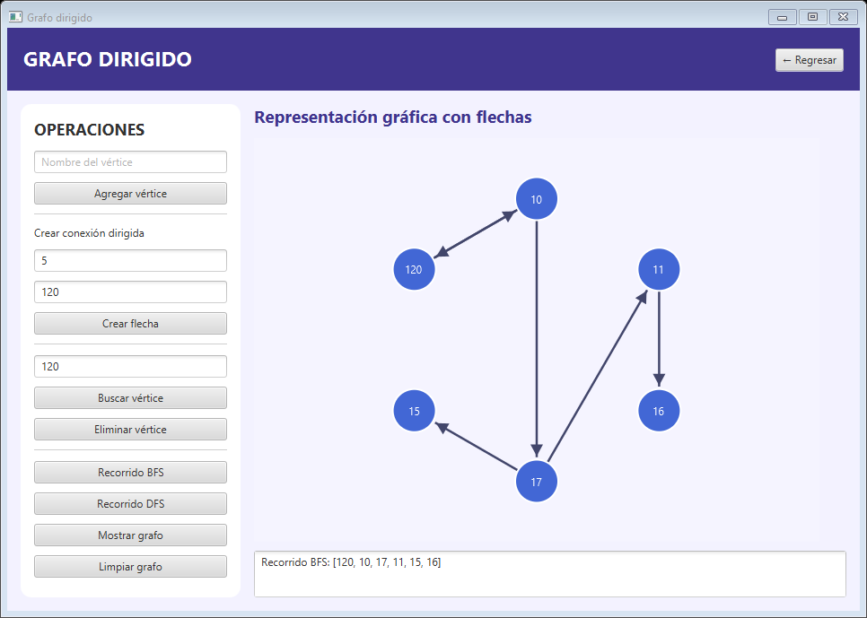
2
Vértices: son los círculos que contienen los números 10, 120, 15, 17, 11 y 16.
Aristas dirigidas: son las líneas que tienen flechas.
Dirección: indica hacia dónde se puede avanzar.
Grado de entrada: cantidad de flechas que llegan a un vértice.
Grado de salida: cantidad de flechas que salen de un vértice.
Camino: recorrido que se realiza siguiendo la dirección de las flechas.

Slide 24
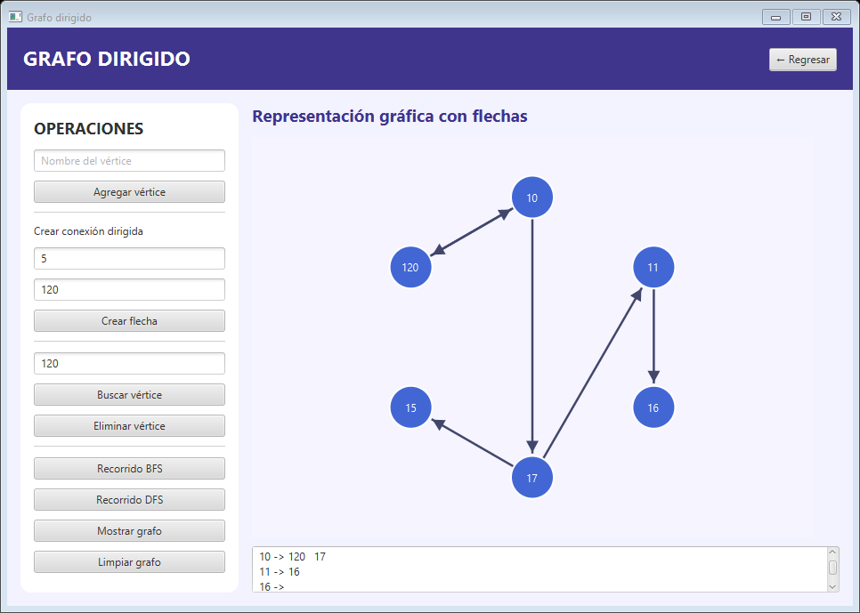
“El algoritmo BFS comienza en el vértice 120 y sigue las conexiones disponibles. Primero llega al 10, después al 17 y posteriormente visita sus vértices vecinos, que son el 11 y el 15. Finalmente llega al 16. Este recorrido utiliza una cola y visita los vértices por amplitud."
Ejemplo de recorrido DFS
120 → 10 → 17 → 11 → 16 → 15
El resultado puede cambiar según el orden en que tu programa almacena las conexiones.

Slide 25
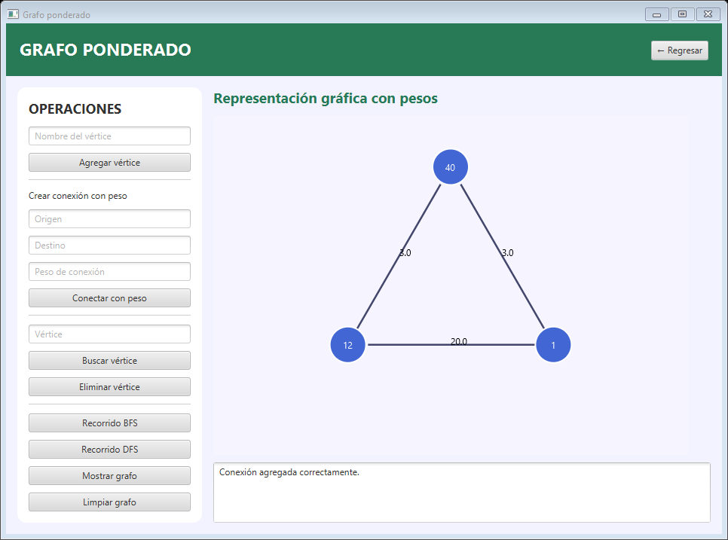
3
Vértices: son los círculos que representan los elementos. En tu programa son 40, 12 y 1.
Aristas: son las líneas que conectan los vértices.
Pesos: son los números que aparecen sobre las líneas.
Conexiones: permiten relacionar un vértice con otro.

Slide 26
Aunque sea ponderado, también se puede recorrerlo mediante BFS y DFS.
BFS: visita primero los vértices vecinos y después continúa con los siguientes.
DFS: avanza por un camino hasta donde sea posible y después regresa.

Slide 27
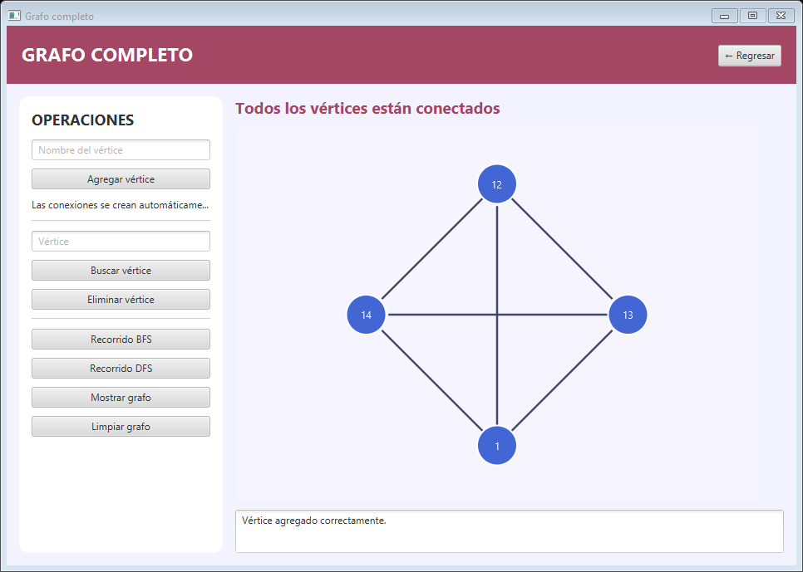
4
¿Cómo funciona el programa?
Cuando agregas un nuevo vértice, automáticamente se conecta con todos los vértices que ya existen.
Por ejemplo:
Agregas el vértice 12.
Agregas el vértice 14 y se conecta con 12.
Agregas el vértice 13 y se conecta con 12 y 14.
Agregas el vértice 1 y se conecta con 12, 14 y 13.

Slide 28
¿Cómo funcionan BFS y DFS en tu ejemplo?
Suponiendo que comenzamos por el vértice 12 y visitamos los vecinos en el orden 14, 13 y 1:
BFS (recorrido por amplitud):
12 → 14 → 13 → 1
Primero visita el vértice inicial y después sus vecinos.
DFS (recorrido por profundidad):
12 → 14 → 13 → 1
Avanza por un camino visitando los vértices antes de regresar.
En este grafo completo, ambos recorridos pueden producir el mismo orden, dependiendo del orden en que el programa seleccione los vecinos.

Slide 29
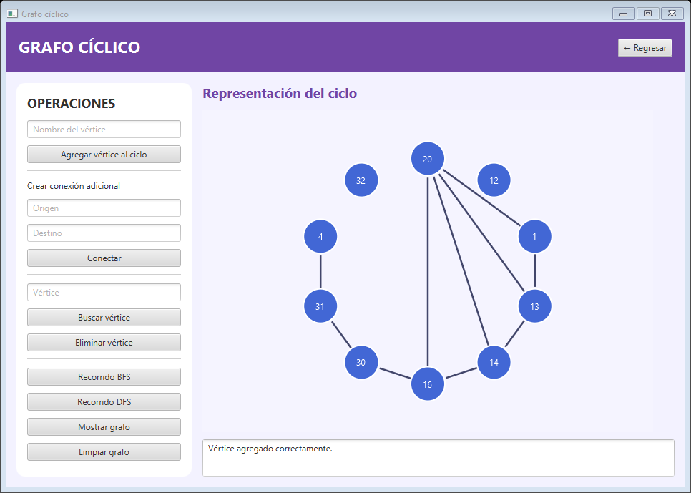
5
Las líneas representan las conexiones entre los vértices. Por ejemplo:
El vértice 20 está conectado con 1, 13, 14 y 16.
El vértice 1 está conectado con 13.
El vértice 13 está conectado con 14.
El vértice 14 está conectado con 16.
El vértice 16 está conectado con 30.

Slide 30
Agregar vértice al ciclo: permite agregar nuevos vértices al grafo.
Conectar: permite crear conexiones adicionales entre dos vértices.
Buscar vértice: permite localizar un vértice.
Eliminar vértice: elimina un vértice del grafo.
Recorrido BFS: visita los vértices por niveles, comenzando por uno inicial.
Recorrido DFS: recorre primero un camino hasta donde sea posible antes de regresar.
Mostrar grafo: permite visualizar la estructura.
Limpiar grafo: elimina todos los vértices y conexiones.

Slide 31
este programa permite crear grafos, agregar conexiones y realizar recorridos BFS y DFS, además de identificar caminos que forman ciclos.
Y así concluimos con los grafos dentro de estructura de datos en el cual aprendimos a aplicar cada uno de sus botones y a saber como usarlo

Slide 32
Conclusión
Al realizar este banco de ejercicios comprendí mejor el funcionamiento de los árboles y grafos, así como sus diferentes tipos y características. También aprendí a organizar datos, realizar búsquedas y recorridos mediante los algoritmos BFS y DFS. Esta práctica me ayudó a reforzar mis conocimientos y mejorar mi lógica de programación.

